Slide 1
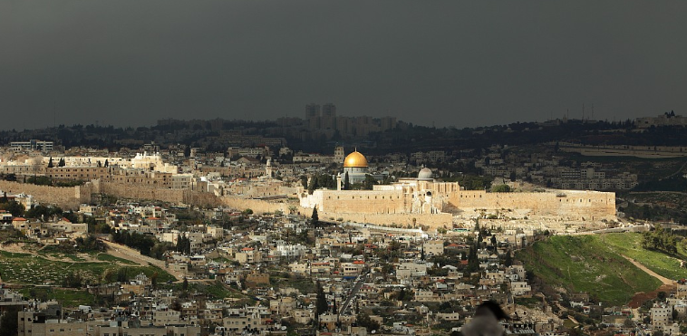
de heilige plaats
binnenkort...
16 maart 2019
Garderen

Slide 2
vanmorgen: wáár precies?
de geleverde informatie zou kunnen zorgen voor een grote doorbraak...!
deze toespraak vanmiddag:
  er kómt een tempel en een dagelijkse offerdienst in Jeruzalem;
  vóórafgaand aan de terugkeer van Jezus Christus op de Olijfberg;
  maar hoe zal dat gaan?
  en wat zegt de Schrift daarover?

Slide 3
1
de heilige plaats

Slide 4
Matteüs 24
¹⁵ Wanneer jullie dan zullen waarnemen
de gruwel van de verwoesting,
waarvan wordt gesproken
door Daniël de profeet,
staande in de heilige plaats
(wie leest, laat hem verstaan!),
¹⁶ Wie op dat moment in Judea zijn,
laat hen vluchten tot in de bergen.
1

Slide 5
2
staking offerdienst

Slide 6
Daniel 12
¹¹ En vanaf de tijd
dat het voortdurende offer
wordt weggenomen
en een verwoestende gruwel wordt gesteld,
is het duizend tweehonderd negentig dagen;
¹² Gelukkig hij die wacht en bereikt
de duizend driehonderd vijfendertig dagen.
2
Notes:
verschil: afvallen en afstaan
afvallen overkomt je, een ongeluk
afstaan = een bewuste keuze

Slide 7
staking gedurig offer
& plaatsing gruwel
einde 1335 dagen
einde 1290 dagen

Slide 8
3
42 maanden & 1260 dagen

Slide 9
Openbaring 11
¹ En er werd mij een meetriet gegeven,
lijkend op een staf,
zeggende: kom overeind
en meet de tempel van God (...)
3

Slide 10
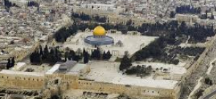
Openbaring 11
¹ En er werd mij een meetriet gegeven,
lijkend op een staf,
zeggende: kom overeind
en meet de tempel van God (...)
² En laat de hof,
die buiten de tempel is, er buiten,
die zou je niet meten,
want deze werd gegeven aan de natiën,
en zij zullen de heilige stad vertreden,
twee en veertig maanden.
3
Gr. aulé = omheinde plek
Haram al-Sharif?

Slide 11
Openbaring 11
¹ En er werd mij een meetriet gegeven,
lijkend op een staf,
zeggende: kom overeind
en meet de tempel van God (...)
² En laat de hof,
die buiten de tempel is, er buiten,
die zou je niet meten,
want deze werd gegeven aan de natiën,
en zij zullen de heilige stad vertreden,
twee en veertig maanden.
³ En Ik zal geven aan mijn twee getuigen,
en zij zullen profeteren,
duizend tweehonderd zestig dagen,
omhuld in zakken.
3

Slide 12
staking gedurig offer
& plaatsing gruwel
einde 1335 dagen
einde 1290 dagen
einde 1260 dagen
1260
30
45
Jeruzalem vertreden
& de twee getuigen

Slide 13
4
het beeld van het Beest

Slide 14
Openbaring 13
¹⁴ ... En het zegt (= het beest uit het land)
tot degenen die op het land wonen,
dat zij een beeld maken voor het beest
dat de aanslag van het zwaard had en leeft.
4

Slide 15
Openbaring 13
¹⁴ ... En het zegt (= het beest uit het land)
tot degenen die op het land wonen,
dat zij een beeld maken voor het beest
dat de aanslag van het zwaard had en leeft.
¹⁵ En hem werd gegeven geest te geven
aan het beeld van het beest
zodat het beeld van het beest zou spreken
en dat het zou maken dat allen
die het beeld van het beest niet aanbidden, gedood zouden worden.
4
= "de gruwel van de verwoesting op de heilige plaats"

Slide 16
5
de mens der wettelosheid
in de tempel

Slide 17
2Thessalonika 2
³ Laat niemand jullie misleiden,
op geen enkele wijze,
want zou niet eerst
de afstandneming komen
en de mens der wetteloosheid onthuld worden, de zoon van het verderf,
⁴ die tegenstreeft
en zich verheft tegen al wat God
of voorwerp van verering heet,
zodat hij in de tempel van God gaat zitten
om te laten zien dat hij God is?
5
= "de gruwel van de verwoesting op de heilige plaats"

Slide 18
ontwikkelingen op "de heilige plaats" cruciaal:
  eerst een tempel en offerdienst (vrede!);
  abrubt einde offerdienst en begin van "de gruwel" (> "mens der wetteloosheid");
  maar eerst...
    "de afstandneming" (=het vertrek)
    = de wegrukking
    = weerhouder uit het midden verwijderd

Slide 19
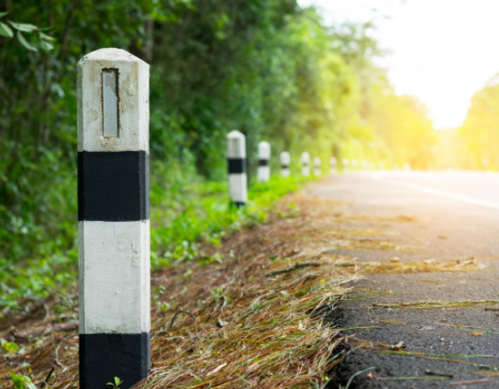
binnenkort... enkele mijlpalen
over 11 jaar (2030) twee millennia voorbij sinds Christus' heengaan;
over 15 jaar (2034) einde zes millenia sinds Adam...

